Slide 1
Ολοκληρώματα διαδρομών στην κβαντική φυσική
Ελεύθερα σωματίδια, αρμονικός ταλαντωτής

Slide 2
Σύνοψη
Κβαντομηχανική-εξίσωση Schrodinger
Κλασσική μηχανική-Συνάρτηση Lagrange-Δράση
Ολοκληρώματα πάνω σε όλες τις δυνατές διαδρομές
Ελεύθερο σωματίδιο
Φαινόμενο Aharonov-Bohm

Slide 3

Κβαντομηχανική –Εξίσωση Schrodinger
Η μέγιστη πληροφορία, που μπορούμε να έχουμε για ένα φυσικό σύστημα, περιέχεται στη γνωστή μας κυματοσυνάρτηση ψ(q,t).
Η φυσική ερμηνεία της είναι ότι μας δίνει τη πυκνότητα πιθανότητας να λάβει το φυσικό μέγεθος Q την τιμή q μια χρονική στιγμή t, μέσω της σχέσης
ρ=|ψ(q,t)|²
Για κάθε φυσικό σύστημα υπάρχει ένας νόμος της χρονικής εξέλιξης της κυματοσυνάρτησης που το περιγράφει, η εξίσωση Schrodinger
Με Η συμβολίζουμε τη χαμιλτονίανη του συστήματος.

Slide 4
Αδυναμίες της προσέγγισης Schrodinger
Η εξίσωση Schrodinger μπορεί να λυθεί για απλά προβλήματα, όπου έχουμε λίγους βαθμούς ελεύθεριας. Συνήθως το φυσικό σύστημα θα περίεχει ένα σωματίδιο υπό την επίδραση ενός εξωτερικού δυναμικού, ή το πολύ δύο σώματα που αλληλεπιδρούν μεταξύ τους. Τέτοια προβλήματα έχουν λύση όπως και στη κλασσική μηχανική.
Αν προσθέσουμε περισσότερους βαθμούς ελευθερίας στο πρόβλημα, καταλήγουμε σε ένα σύστημα διαφορικών εξισώσεων το οποίο δεν είναι πρακτικά επιλυσιμό. Η εύρεση της χαμιλτονιανής δεν αρκεί για την επίλυση του προβλήματος. Απαιτούνται εναλλακτικές μεθόδοι.

Slide 5


Συνάρτηση Lagrange-Δράση
Στη κλασσική μηχανική αντιστοιχούμε στην κίνηση ενός συστήματος μια συνάρτηση, η οποία είναι χαρακτηριστική της κίνησης αυτής. Η συνάρτηση αυτή ονομάζεται συνάρτηση Lagrange. Από αυτήν μπορούν να προκύψουν οι εξισώσεις κίνησης του συστήματος.
Για ένα σωματίδιο υπό την επίδραση εξωτερικόυ δυναμικού, αύτη γράφεται απλώς ως η κινητική μείον την δυναμική ενέργεια.
Ορίζουμε το συναρτισοείδες (functional)
που ονομάζεται δράση της διαδρόμης q(t) μεταξύ των ta και tb. Προφάνως για να υπολογίσουμε το ολοκλήρωμα χρειάζομαστε τη συνάρτηση q.

Slide 6

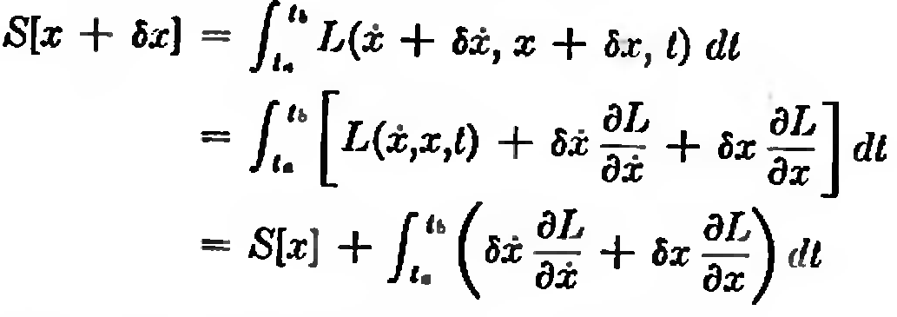
Δράση-Συνέχεια
Οι κλασσικές εξισώσεις κίνησεις προκύπτουν από την απαίτηση, ότι η διαδρομή που ακολούθει το σύστημα είναι αύτη για την οποία η δράση S παρουσίαζει ακρότατο, για δεδομένες αρχικές συνθήκες q(t_{a})=q_{a ,}q(t_{b})=q_{b} . Αυτό ειναί το αξίωμα της ελάχιστης δράσης ( αν και δεν είναι αναγκαίο το ακρότατο της δράσης να είναι ελάχιστο). Δηλαδή αν είναι η παραπάνω διαδρόμη

Slide 7

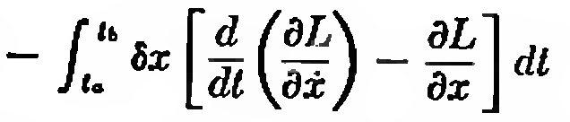
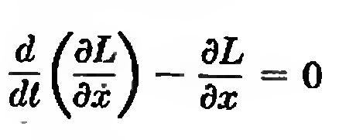
Δράση-Συνέχεια
Κατάληγουμε έτσι στις εξισώσεις Euler-Lagrange, η επίλυση των οποίων μάζι με τις οριακές συνθήκες μας δίνουν ένα μοναδικό μονοπάτι. Βέβαια κάτι τέτοιο δε μπορεί να ισχύει στην κβαντομηχανική, αφού η κλασσική έννοια της διαδρομής δεν ορίζεται. Η χρησιμότητα της συνάρτησης της δράσης είναι διαφορετική.
Είναι σημαντικό να παρατηρήσουμε, ότι η δράση εξαρτάται από όλη τη μορφή της διαδρομής του σωματιδίου. Αν δεν έχει οριστεί αύτη, δεν είναι δυνατός ο υπολογισμός της.

Slide 8
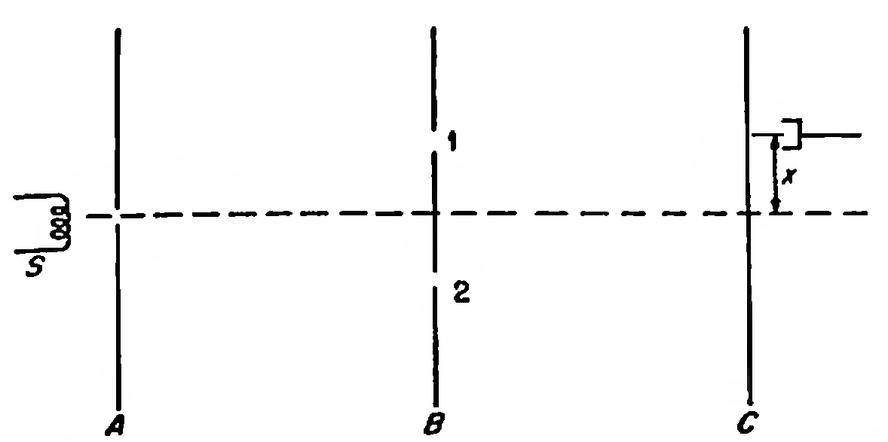
Path Integrals
Ας πάρουμε τη περίπτωση όπου έχουμε μόνο ένα σωματίδιο στο χώρο μίας διάστασης μόνο. Έστω ότι βρίσκεται στη θέση qa τη στιγμή ta . Ποιά είναι η πιθανότητα να βρεθεί το σωματίδιο στη θέση qb τη στιγμή tb?
Ας κοιτάξουμε το νοητικό πείραμα των δύο σχισμών.

Slide 9
Συνέχεια-Path Integrals
Πως προκύπτει η πιθανότητα να μετρήθει ένα ηλεκτρόνιο στη θέση x?Δύο κατηγορίες διαδρομών: μέσω της σχισμής 1 και 2.
Η κάθε κατήγορια έχει ένα πλάτος πιθανότητας
A(S->1->x) και A(S->2->x)
Το συνολικό πλάτος θα είναι Α(S->x)= A(S->1->x) + A(S->2->x), δηλαδή η υπέρθεση των δυο πλατών. Η πιθανότητα να μετρηθεί το σωματίδιο τη στιγμή t στη θέση x θα είναι
P(x,t)=| Α(S->x)|²=| A(S->1->x) + A(S->2->x)|²
παρατηρούμε έτσι φαινόμενα συμβολής μεταξύ των δύο πλατών.

Slide 10
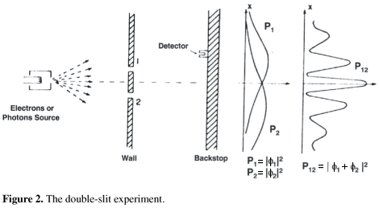
Συνέχεια-Path Integrals
Μπορούμε να φανταστούμε ότι ανοίγουμε N τρύπες στο εμπόδιο. Το συνολικό πλάτος τότε θα είναι
Α(S->x)= Σ_{i}A(S->i->x)
Επιπλέον, μπορούμε να τοποθετήσουμε περισσότερα εμπόδια D_{j} και να ανοίξουμε τρύπες στο καθένα ένα από αυτά. Τότε
Α(S->x)= Σ_{i1,…,iN} A(S-> D_{1i1} -> D_{2i2} ->…->D_{NiN} ->x)

Slide 11
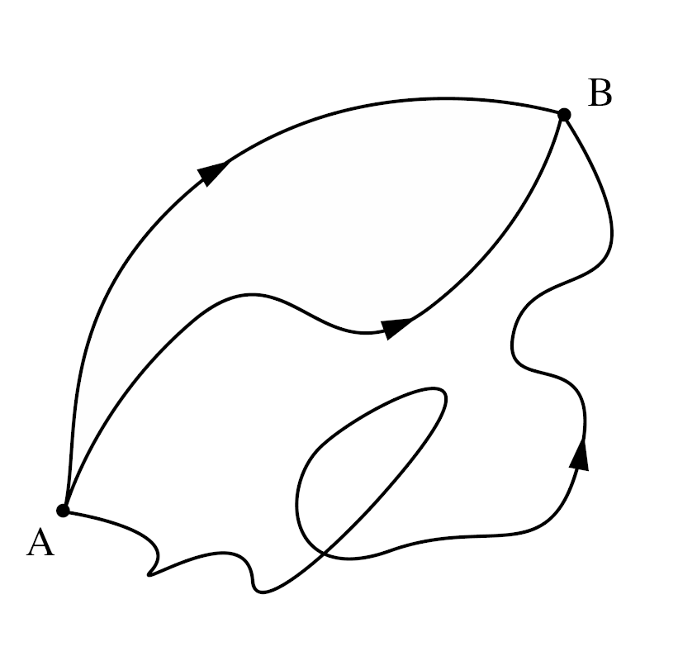
Συνέχεια-Path Integrals
Στο όριο όπου ο αριθμός των εμποδίων και των σχισμών σε κάθε εμπόδιο είναι πολύ μεγάλος, έχουμε πρακτικά τη περίπτωση όπου ο χώρος μεταξύ των σημείων S και x είναι κενός. Το πλάτος διάδοσης του σωματιδίου θα είναι το άθροισμα των πλατών κάθε δυνατής διαδρομής μεταξύ των δύο σημείων.
Με τα παραπάνω δε μπορούμε να εξάγουμε κάποιο ακριβές αποτέλεσμα.
Πως υπολογίζουμε αυτό το πλάτος της διάδοσης?

Slide 12

Συνέχεια-Path Integrals
Ας επιστρέψουμε στο αρχικό πρόβλημα. Δεν μπορούμε να διακρίνουμε μεταξύ των διαδρομών. Όσο και να αποκλίνουν από τη κλασσική διαδρομή, θα συνεισφέρουν το ίδιο.
Θεωρούμε αξιωματικά ότι κάθε διαδρομή αντιστοιχεί σε ένα πλάτος πιθανότας ανάλογο της ποσότητας exp{iS[q(t)]/h}. Ισχύει ,λοίπον, ότι το συνολικό πλάτος πιθανότητας θα είναι
όπου S η δράση της διαδρομής q(t).

Slide 13
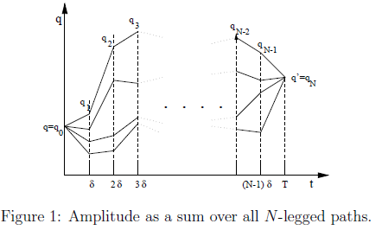
Συνέχεια-Path Integrals
Χωρίζουμε το χρονικό διάστημα μεταξύ των στιγμών t_{a} και t_{b} σε Ν ίσα διαστήματα πλάτους ε. Σε κάθε χρονική στιγμή t_{i} (t₀=t_{a}, t_{N}=t_{b}) αντιστοιχούμε μια θέση xi (x₀=x_{a}, x_{N}=x_{b}). Αποδίδοντας σε κάθε x_{i} μια οποιαδήποτε τιμή, κατασκευάζουμε ένα μονοπάτι. Μια συλλογή σημείων {x_{o},x₁,…,x_{N}} μας δίνει ένα δυνατό μονοπάτι, που γραφικά αναπαρίσταται έτσι

Slide 14
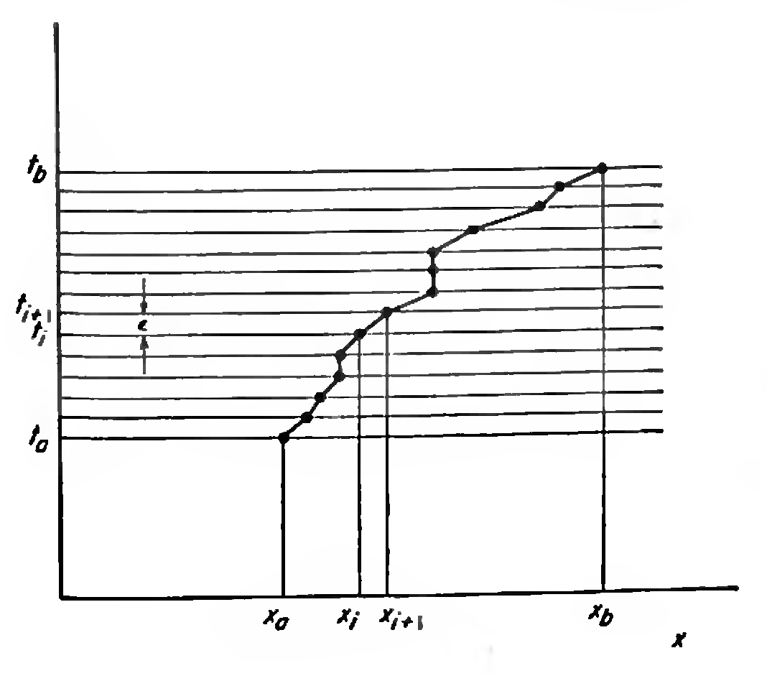

Συνέχεια-Path Integrals
Κάθε τέτοια συλλόγη σημείων αντιστόιχει σε μια δράση S και σε ένα πλάτος πιθανότητας. Η δράση S είναι του μονοπατιού που αποτελείται από ευθύγραμμα τμήματα με άκρα τα σημεία xi
Το πλάτος πιθανότητας για αυτό το μονοπάτι είναι

Slide 15
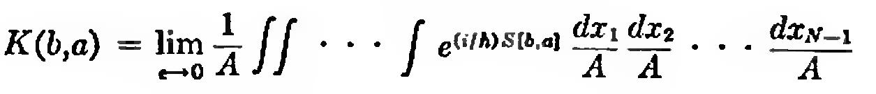
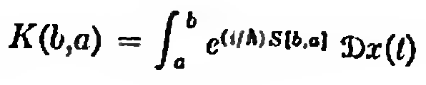
Συνέχεια-Path Integrals
Για το συνολικό πλάτος αθροίζουμε τις συνεισφορές όλων των διαδρομών. Η άθροιση πάνω σε όλα τα δυνατά μονοπάτια , που μας επιτρέπει αυτή η διαμέριση, ισοδυνάμει με την ολοκλήρωση πάνω σε όλα τα xi. Κάνοντας τη διαμέριση όλο και λεπτότερη, έχουμε θεωρήσει κάθε δυνατό μονοπάτι.
Η σταθερά Α είναι μια στάθερα κανονικοποίησης ,έτσι ώστε το ολοκλήρωμα να συγκλίνει καθώς το ε τείνει στο μηδέν.
Το τελικό αποτέλεσμα το συμβολίζουμε για λόγους ευκολίας
(1)
όπου το Dx συμβολίζει την ολοκλήρωση πάνω σε όλα τα δυνατά μονοπάτια.

Slide 16
Path Integrals-Κλασσικό Όριο
Είναι σημαντικό να παρατηρήσουμε ότι σύμφωνα με την (1), κάθε μονοπάτι είναι εξίσου πιθανό με τα υπόλοιπα, όσο παράλογο και να το σχεδιάσουμε, αρκεί να αρχίζει και να τελειώνει στα ίδια σημεία με τα υπόλοιπα μονοπάτια. Πως όμως γίνεται να προκύψει από κάτι τέτοιο ως οριακή περίπτωση η κλασσική κίνηση?
Οι διαδρομές συμβάλλουν με διαφορετική φάση. Για μακροσκοπικά μονοπάτια S>>h. Μικρές μεταβολές στη διαδρομή του σωματιδίου αντιστοιχούν σε απότομες μεταβολές φάσης. Τα γειτονικά μονοπάτια συμβάλλουν καταστροφικά. Ενισχυτική συμβολή θα έχουμε μόνο στη «γειτονία» ενός μονοπατιού οπού η δράση παραμένει περίπου σταθερή , όποτε και τα πλάτη θα είναι σε φάση. Αυτό το μονοπάτι δεν είναι άλλο από το κλασσικό, όπου δS=Ο. Έτσι προκύπτει ότι κυρίως το κλασσικό μονοπάτι συνεισφέρει στη διάδοση του σώματος από το ένα σημείο στο άλλο.

Slide 17
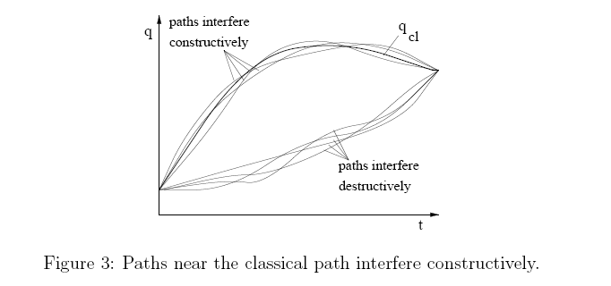
Κλασσικό Όριο
Έτσι φτάνουμε στο κλασσικό όριο με έναν άμεσο τρόπο . Αντίστροφα, μπορούμε να δούμε το γεγονός αυτό ως απόδειξη της αρχής ελαχίστης δράσης στη κλασσική φυσική.

Slide 18

Path Integrals-Διαδότης
To πλάτος πιθανότητας Κ ονομάζεται και διαδότης(propagator) του σωματιδίου από το σημείο a στο σημείο b. Ποια είναι η σχέση του με τη κυματοσυνάρτηση? Αν το σωματίδιο ήταν στη θέση a τη στιγμή, τότε βρισκόταν στην ιδιοκατάσταση του τελεστή της θέσης. Μέτα από χρόνο t_{b}-t_{a} η νέα κυματοσυνάρτηση είναι
και η πιθανότητα να βρεθεί στη θέση b θα είναι η προβολή πάνω στην ιδιοκάτασταση q_{b}
το οποίο είναι ακριβώς το πλάτος πιθανότητας Κ.
Αν το σωματίδιο περιγράφεται από τη κυματοσυνάρτηση ψ _{a}(q) τη στιγμή t_{a}, τότε το πλάτος πιθανότητας να βρεθεί στη θέση q τη στιγμή t_{b} από τη θέση q της στιγμή t_{a} είναι
Κ(q’,t_{a};q,t_{b})*ψ_{a}(q’)dq’
όποτε το πλάτος πιθανότητας να βρεθεί το σωματίδιο στη θέση q τη στιγμή t_{b} γενικά είναι το άθροισμα όλων των δυνατών περιπτώσεων
Το όποιο είναι η κυματοσυνάρτηση τη στιγμή t_{b}

Slide 19



Παράδειγμα-Ελεύθερο σωματίδιο
Θα υπολογίσουμε το πλάτος διάδοσης για ένα ελεύθερο σωματίδιο. Ξεκινάμε από τον τύπο
Αν η διαμέριση είναι αρκετά λεπτή, η δράση μπορεί να γραφτεί
Για ελεύθερο σωματίδιο η Lagrangian είναι
Μπορούμε έτσι να απομονώσουμε τους όρους που εξαρτώνται από το x1 σε ένα ολοκλήρωμα

Slide 20





Ελεύθερο σωματίδιο
Πρόκειται για ένα γκαουσσιανό ολοκλήρωμα. Γενικά ισχύει
Όποτε γράφοντας το προηγούμενο ολοκλήρωμα στη γκαουσσιανή μορφή, προκύπτει ότι
Αν θέσουμε τη σταθερά Α= και διαιρέσουμε με Α²
Απομονώνουμε τους επόμενους όρους που περιέχουν το x2 και επαναλαμβάνουμε. Επαγωγικά, για Ν-1 τέτοιες ολοκληρώσεις
Όμως Νε=t_{b}-t_{a} και x_{N}=x_{b} x₀=x_{a}

Slide 21


Ελεύθερο σωματίδιο
Έτσι τελικά
Αυτό είναι το τελικό αποτέλεσμα. Η επιλογή του Α έγινε έτσι ώστε το ολοκλήρωμα να συγκλίνει. Δεν υπάρχει γενική μέθοδος επιλογής του.
Αν πάρουμε το τετράγωνο αυτού
Δεν εξαρτάται από την τελική θέση του σωματιδίου, σταθερό σε όλο το χώρο. Ελεύθερο κύμα άρα πλήρης απροσδιοριστία στη θέση. Αναλογεί σε ένα σωματίδιο που ξεκινά από την αρχή των αξόνων με όλες τις τιμές της ταχύτητας ισοπίθανες
Συνέπεια της αρχής της απροσδιοριστίας. Το αποτέλεσμα μας συμφωνεί με τα ήδη γνωστά.

Slide 22
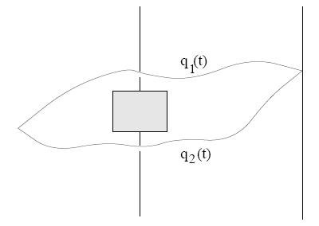
Παράδειγμα-Φαινόμενο Αharonov-Bohm
Έχουμε πάλι το πείραμα των δύο σχισμών. Ανάμεσα τους υπάρχει ένα μαγνητικό πεδίο, το οποίο δε φτάνει το χώρο των σχισμών. Υπάρχει όμως διανυσματικό δυναμικό Α σε όλο το χώρο.

Slide 23




Φαινόμενο Αharonov-Bohm
Η Lagrangian μεταβάλλεται από τη παρουσία του διανυσματικού πεδίου
αντίστοιχα μεταβάλλεται και η δράση κατά
Αρά το πλάτος μετάβασης από τη σχισμή (1) είναι
Όπου Α1 το πλάτος χωρίς το μαγνητικό πεδίο. Το εξαρτάται προφανώς μόνο από τις τελικές τιμές του q ,όποτε και είναι κοινό για όλες τις διαδρομές μέσα από τη σχισμή (1). Αντίστοιχα έχουμε και για τη σχισμή (2).

Slide 24
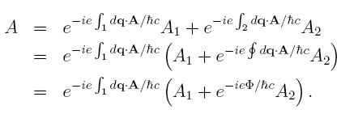

Φαινόμενο Αharonov-Bohm
Το συνολικό πλάτος θα είναι
Γιατί
Δηλαδή μπορούμε να μεταβάλλουμε τη συμβολή των δυο πλατών αλλάζοντας το μαγνητικό πεδίο. Έτσι μεταβάλλουμε τη πιθανότητα να ανιχνεύσουμε το ηλεκτρόνιο πάνω στην οθόνη. Κλασσικά όμως καμιά δύναμη δεν ασκείται πάνω στο σωματίδιο, άρα η κατανομή τους στην οθόνη δεν θα έπρεπε να επηρεαστεί.

Slide 25
Εφαρμογές του φορμαλισμού
Ο φορμαλισμός των ολοκληρωμάτων διαδρομής είναι απαραίτητο εργαλείο σε πολλούς τομείς της σύγχρονης φυσικής.
Στην απλή κβαντομηχανική, όπου προσφέρει μια εναλλακτική προσέγγιση των γνωστών προβλημάτων.
Στη στατιστική φυσική και τη φυσική στερεάς κατάστασης, όπου η συνάρτηση επιμερισμού ενός συστήματος μπορεί να γραφτεί ως ένα Path Integral
Στη κβαντική θεωρία πεδίου, όπου οδηγεί στη θεωρία διαταραχών, αλλά και στον αριθμητική επίλυση προβλημάτων.

Slide 26
Βιβλιογραφία
1.R.P. Feynman, A.R.Hibbs-Quantum mechanics and Path Integrals
2.Feynman’s Thesis-A new approach to quantum theory
3.Richard MacKenzie-Path Integral Methods and Applications
http://arxiv.org/abs/quant-ph/0004090

